Slide 1
স্বাগতম

Slide 2
১০ম শ্রেণি
ফিন্যান্স ও ব্যাংকিং
চতুর্থ অধ্যায়
সময়ঃ ৫০ মিনিট ।

Slide 3
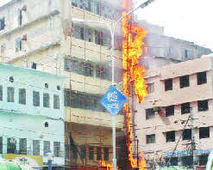
চিত্রগুলি লক্ষ কর

Slide 4
ঝুঁকি
ও
অনিশ্চয়তা

Slide 5
শিখনফল
ঝুঁকি ও অনিশ্চয়তা কী তা বলতে পারবে ।
ঝুঁকি ও অনিশ্চয়তার মধ্যে পার্থক্য নির্ণয় করতে পারবে।
বিভিন্ন দৃষ্টিকোন থেকে ঝুঁকির উৎস নির্ধারন করতে পারবে ।
ব্যবসায়িক ঝুঁকির উৎসগুলো চিহ্নিত করে তা প্রতিকারের ব্যবস্থা করতে পারবে ।

Slide 6
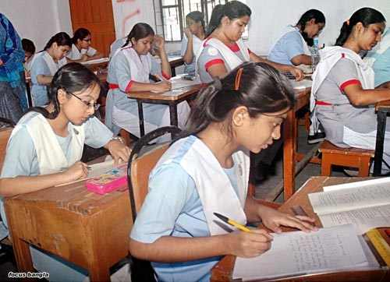
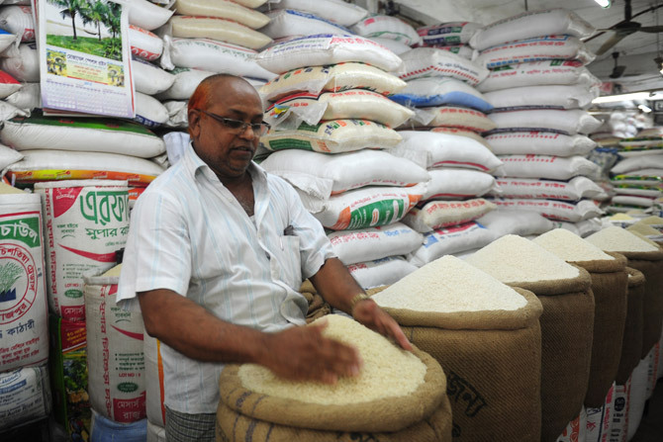
A+ প্রত্যাশি
ব্যবসায় সফলতা প্রত্যাশি
হতে পারে, নাও হতে পারে
?
অনিশ্চয়তা

Slide 7
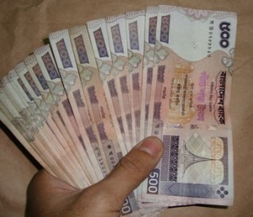
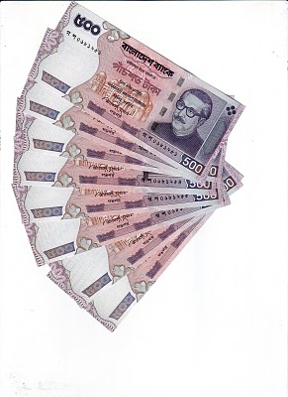
প্রত্যাশা > প্রাপ্তি
ঝুঁকি

Slide 9
ঝুঁকি ও অনিশ্চয়তার মধ্যে পার্থক্য
ঝুঁকি
অনিশ্চয়তা
সব ঝুঁকিই অনিশ্চয়তা, কিন্ত সব অনিশ্চয়তা ঝুঁকি নয়।

Slide 10
ঝুঁকির উৎস
ব্যবসায় প্রতিষ্ঠানের দৃষ্টিকোন থেকে
বিনিয়োগকারীর দৃষ্টিকোন থেকে
ব্যবসায়িক ঝুঁকি
আর্থিক ঝুঁকি
সুদ হারের ঝুঁকি
তারল্য ঝুঁকি

Slide 11
শ্রমিকদের মজুরি
কর্মচারীর বেতন
ঘরভাড়া
কাচামাল ক্রয়
বিজ্ঞাপন
অফিস খরচ
বিদ্যুৎ খরচ
বীমা খরচ
মনিহারি
চলমান খরচ
ব্যবসায়িক ঝুঁকি

Slide 12
প্রতিকারের উপায়
বিক্রয় বৃদ্ধি করতে হবে ।
উৎপাদন খরচ কমাতে হবে ।
অতিরিক্ত স্থায়ী খরচ হ্রাস করতে হবে।

Slide 13
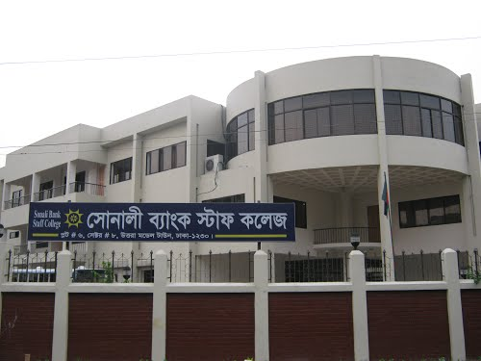
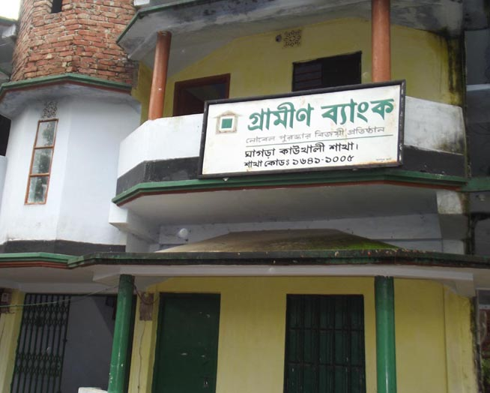
মূলধন
গ্রাম্য মহাজন
সুদ
আর্থিক ঝুঁকি

Slide 14
প্রতিকার
বহিঃস্থ তহবিল
মূলধনের উৎস
অভ্যন্তরিন তহবিল

Slide 15
দলীয় কাজ
প্রকল্প - ক
মূলধন-১,০০,০০০ টাকা
প্রকল্প - খ
মূলধন-১,০০,০০০ টাকা
দুটি প্রকল্পের মুনাফার তুলনামুলক চিত্র বিশ্লেষন কর ।

Slide 16
মুল্যায়ন
ঝুঁকি কী ?
ঝুঁকি ও অনিশ্চয়তার মধ্যে পার্থক্য কী ?
আর্থিক ঝুঁকি কীভাবে সৃষ্টি হয় ?

Slide 17
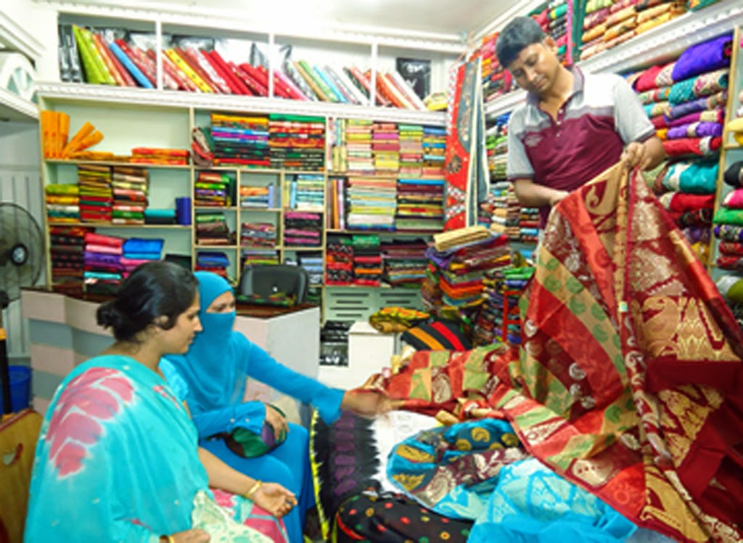
বাড়িতে বসে
দোকানটি জনাব আলমের। দোকানটি বিক্রয়কর্মী দ্বারা পরিচালিত। কিছুদিন পুর্বে প্রধান বিক্রয়কর্মীর মৃত্যু ঘটে। ফলে জনাব আলম দোকানটির বিক্রয় কমে যাওয়ার আশংকা করছেন।
বিক্রয়কর্মীর মৃত্যু – ঝুঁকি নয়, অনিশ্চয়তা। মুল্যায়ন কর।

Slide 18
সকলের সুস্বাস্থ্য
কামনায়
আল্লাহ হাফেজ

